Slide 1







Ilham Jaya
M a t e r i
Penyusunan
INSTRUMEN PENGELOLAAN ARSIP DINAMIS
H. ILHAM JAYA, S.P., M.Si
ARSIPARIS AHLI MADYA
Disampaikan pada
BIMTEK PENGELOLAAN ARSIP DINAMIS
BPSDMD PROV.SUMSEL TAHUN 2024

Slide 2




Ilham Jaya
POKOK BAHASAN
INSTRUMEN PENGELOLAAN ARSIP
DINAMIS :
  DASAR HUKUM
  PENGERTIAN
  RUANG LINGKUP
  PENGELOLAAN PAD
  TATA NASKAH DINAS
  KLASIFIKASI ARSIP
  SKKAAD
  JADWAL RETENSI ARSIP
  EVALUASI DAN KESIMPULAN
  PENUTUP

Slide 3


Ilham Jaya
DASAR HUKUM
UU No. 43 Tahun 2009 tentang Kearsipan
PP No. 28 Tahun 2012 tentang Pelaksanaan UU No. 43 Tahun 2009 tentang Kearsipan
Perka ANRI No 9 Tahun 2018 Tentang Pedoman Pemeliharaan Arsip Dinamis
Perka ANRI No. 7 Tahun 2016 Tentang Petunjuk Pelaksanaan SKKAD
Perda No. 18 Tahun 2014 tentang Penyelenggaraan Kearsipan
Permendagri No.88 Tahun 2022 Tentang Kode Klasifikasi Arsip Di Lingukungan Kemendagri dan Pemda.
Permendagri No.1 Tahun 2023 Tentang Tata Naskah Dinas di Lingkungan Pemerintah Daerah.

Slide 4
PENGERTIAN
Ilham Jaya
No | ISTILAH | ARTINYA
1 | Arsip | Rekaman kegiatan atau peristiwa dalam berbagai bentuk dan media yang sesuai dengan perkembangan teknologi informasi dan komunikasi yang diterima oleh lembaga negara, pemerintah daerah, lembaga pendidikan, perusahaan, organisasi politik, organisasi kemasyarakatan, dan perorangan dalam pelaksanaan kehidupan bermasyarakat, berbangsa dan bernegara.
2 | Klasifikasi Arsip | Pola pengaturan arsip secara berjenjang dari hasil pelaksanaan fungsi dan tugas instansi menjadi beberapa kategori unit informasi kearsipan
3 | Klasifikasi Keamanan Arsip | Kategori kerahasiaan informasi arsip berdasarkan pada tingkat keseriusan dampak yang ditimbulkannya terhadap kepentingan dan keamanan negara, masyarakat dan perorangan
4 | Akses arsip | KETERSEDIAAN arsip sebagai hasil dari kewenangan hukum dan otorisasi legal serta keberadaan sarana bantu untuk mempermudah penemuan dan pemanfaatan arsip
5 | Jadwal Retensi Arsip (JRA) | Daftar yang berisi sekurang2nya jangka waktu penyimpanan atau retensi, jenis arsip, dan keterangan yang berisi rekomendasi tentang penetapan suatu jenis arsip dimusnahkan, dinilai kembali, atau dipermanenkan yang dipergunakan sebagai pedoman penyusutan dan penyelamatan arsip
6 | Instrumen Pengelolaan Arsip Dinamis | Alat yang digunakan dalam proses penciptaan, penggunaan dan pemeliharaan, serta penyusutan arsip dinamis agar dapat dikendalikan secara efisien, efektif, dan sistematis
8 | Tata Naskah Dinas | Pengelolaan informasi tertulis yg meliputi pengaturan jenis, format, penyiapan, pengamanan, pengabsahan, distribusi & penyimpanan naskah dinas serta media yang digunakan dlm komunikasi kedinasan

Slide 5

PENGERTIAN
No | ISTILAH | ARTINYA
9 | Arsip Aktif | Arsip yang frekuensi penggunaannya tinggi dan/atau terus menerus
10 | Pencipta Arsip | Pihak yang mempunyai kemandirian & otoritas dlm pelaksanaan fungsi, tugas, dan tanggung jawab di bidang pengelolaan arsip dinamis.
11 | Penyusutan Arsip | Kegiatan pengurangan jumlah arsip dg cara pemindahan arsip inaktif dr unit pengolah ke unit kearsipan, pemusnahan arsip yang tidak memiliki nilai guna, & penyerahan arsip statis kepada lembaga kearsipan
12 | Arsip Statis | Arsip yg dihasilkan oleh pencipta arsip karena memiliki nilai guna kesejarahan, telah habis retensinya, dan berketerangan dipermanenkan yang telah diverifikasi baik secara langsung maupun tidak langsung oleh Arsip Nasional Republik Indonesia dan/atau lembaga kearsipan
13 | Arsip Vital | Arsip yang keberadaannya merupakan persyaratan dasar bagi kelangsungan operasional pencipta arsip, tidak dapat diperbarui, dan tidak tergantikan apabila rusak atau hilang.
14 | Arsip Inaktif | Arsip yang frekuensi penggunaannya telah menurun
15 | Arsip Terjaga | Arsip Negara yang berkaitan dengan keberadaan dan kelangsungan hidup bangsa & negara yang harus dijaga keutuhan, keamanan, & keselamatannya
16 | Unit Kearsipan | Satuan kerja pada pencipta arsip yang mempunyai tugas & tanggung jawab dalam penyelenggaraan kearsipan.
17 | Unit Pengolah | Satuan kerja pada pencipta arsip yang mempunyai tugas & tanggung jawab mengolah semua arsip yang berkaitan dengan kegiatan penciptaan arsip di lingkungannya.
18 | Arsip Dinamis | Arsip yang digunakan secara langsung dlm kegiatan pencipta arsip & disimpan selama jangka waktu tertentu

Slide 6

Instrumen Pengelolaan
Arsip Dinamis (PAD)
Tata Naskah Dinas
Sistem Klasifikasi Keamanan dan Akses Arsip
INSTRUMEN PAD
terdiri dari:
Klasifikasi Arsip
Acuan PAD sesuai dengan UU 43 Tahun 2009 Pasal 40 (4) berbunyi “Untuk mendukung pengelolaan arsip dinamis yang efektif dan efisien pencipta arsip membuat Tata Naskah Dinas, Klasifikasi Arsip, Jadwal Retensi Arsip, serta Sistem Klasifikasi Keamanan dan Akses Arsip”
Jadwal Retensi Arsip
Apa itu Instrumen PAD ???
Alat yg digunakan dlm proses penciptaan, penggunaan dan pemeliharaan, serta penyusutan arsip dinamis agar dapat dikendalikan secara efisien, efektif, dan sistematis.

Slide 7


RUANG LINGKUP KEGIATAN PENGELOLAAN ARSIP DINAMIS
PENCIPTAAN ARSIP
PENGGUNAAN ARSIP
PEMELIHARAAN ARSIP
PENYUSUTAN
ARSIP
PEMELIHARAAN ARSIP AKTIF TANGGUNG JAWAB PIMPINAN UP
PEMBUATAN ARSIP
DILAKUKAN OLEH PENCIPTA ARSIP BERDASARKAN JRA
BERTANGGUNGJAWAB ATAS KETERSEDIAAN PENGOLAHAN, PENYAJIAN ARSIP INAKTIF UNTUK KEPENTINGAN PENGGUNAAN INTERNAL DAN PUBLIK
PEMELIHARAAN ARSIP IN AKTIF TANGGUNG JAWAB PIMPINAN UK
PENERIMAAN ARSIP

Slide 8


PENGELOLAAN ARSIP DINAMIS
- Tata Naskah Dinas
Klasifikasi Arsip
SKKAAD
Regsitrasi – Distribusi – Pengendalian
Pembuatan
Penciptaan
Penerimaan
Regsitrasi – Distribusi – Pengendalian
SKKAAD
Kepentingan pemerintah dan masyarakat
Penggunaan
Alih media
PENGELOLAAN
ARSIP DINAMIS
Pemberkasan Arsip Aktif
Fisik Tertata - Informasi Arsip - Daftar Arsip Aktif
Klasifikasi Arsip
Penataan Arsip Inaktif
Fisik Tertata - Informasi Arsip - Daftar Arsip Inaktif
Pemeliharaan
Penyimpanan Arsip
Alih Media Arsip
Program Arsip Vital
Identifikasi - Pelindungan & Pengamanan -
Penyelamatan & Pemulihan
JRA
Pemindahan Arsip Inaktif
Seleksi – Pembuatan Daftar - Penataan
Penyusutan
Pemusnahan Arsip
Prosedur - Dokumentasi
PP No. 28 Tahun 2012 : Kearsipan
Penyerahan Arsip Statis
Prosedur - Dokumentasi

Slide 9



Ilham Jaya
TATA NASKAH
DINAS
(TND)

Slide 10
Naskah Dinas : informasi tertulis sbg alat komunikasi kedinasan yang dibuat &/ dikeluarkan oleh Pejabat yg berwenang
Tata Naskah Dinas : pengelolaan informasi tertulis yg meliputi pengaturan jenis, format, penyiapan, pengamanan, pengabsahan, distribusi & penyimpanan naskah dinas serta media yang digunakan dlm komunikasi kedinasan
Naskah Dinas Arahan : Naskah Dinas yg memuat kebj pokok atau kebijakan pelaksanaan yang harus dipedomani & dilaksanakan dalam penyelenggaraan tugas & kegiatan
Naskah Dinas Korespondensi : Naskah Dinas pelaksanaan tugas seorang pejabat dalam menyampaikan informasi kedinasan kpd pihak lain di luar lembaga yg bersangkutan, sesuai dengan tugas, fungsi, wewenang, & tanggung jawabnya
Naskah Dinas Elektronik : informasi yang terekam dlm media elektronik sbg alat komunikasi kedinasan, yg dibuat &/ diterima oleh pejabat/pimpinan yang berwenang di lingkungannya
Tata Naskah Dinas Elektronik (TNDE) : pengelolaan Naskah Dinas secara elektronik dgn memanfaatkan teknologi informasi dan komunikasi untuk kecepatan & kemudahan dalam proses pengambilan putusan
TATA
NASKAH
DINAS
(Pengertian)

Slide 11


Tujuan Tata Naskah Dinas yaitu : menciptakan kelancaran komunikasi tertulis yang efektif & efisien dlm penyelenggaraan administrasi pada Pemerintah Daerah
Fungsi Tata Naskah Dinas yaitu : sebagai alat komunikasi tulis, pedoman dalam bertugas, alat bukti tertulis, sarana pengingat, cermin profesionalisme serta kualitas lembaga dan asas keamanan
TATA
NASKAH
DINAS
(Tujuan &Fungsi)

Slide 12
Naskah Dinas Arahan
Naskah Dinas Korespondensi
Naskah Dinas Khusus
Naskah Dinas Lainnya
Laporan
Telaahan Staf
Naskah Dinas Elektronik
1
2
3
TATA
NASKAH
DINAS
4
5
6
7

Slide 13
NASKAH DINAS ARAHAN
NASKAH DINAS
PENGATURAN
NASKAH DINAS PENETAPAN (KEPUTUSAN)
NASKAH DINAS
PENUGASAN
Peraturan Menteri
Peraturan Bersama Menteri
Instruksi Menteri
Surat Edaran Menteri
Penetapan dan/atau oleh Pejabat Pemerintahan
Surat perintah
Surat tugas
Surat perjalanan dinas
Lembar Disposisi

Slide 14

2. NASKAH DINAS Korespodensi
Naskah Dinas
Korespodensi
Internal
Naskah Dinas Korespodensi Eksternal
SURAT
UNDANGAN
NOTA DINAS
NOTA PENGAJUAN KONSEP NASKAH DINAS
MEMORANDUM
SURAT KELUAR
DLL
Ilham Jaya

Slide 15
Ilham Jaya
3. NASKAH DINAS KHUSUS
SURAT PERJANJIAN
SURAT
KETERANGAN
SURAT
KUASA
BERITA
ACARA
PENGUMUMAN
SURAT PENGANTAR

Slide 16
Ilham Jaya
4. NASKAH DINAS LAINNYA
NOTULA
DAFTAR HADIR
REKOMENDASI
RADIOGRAM
SURAT KETERANGAN MELAKSANAKAN TUGAS
KRIPTOGRAM
SURAT PANGGILAN
STTPP
SERTIFIKAT
PIAGAM PENGHARGAAN

Slide 17

DINAS KEARSIPAN
PROV.SUMSEL
Ilham Jaya
Merupakan ND bawahan kepada atasan yang berisi informasi dan pertanggung-jawaban tentang Pelaksanaan tugas kedinasan
6. LAPORAN
Merupakan ND dari bawahan Kepada atasan antara lain berisi analisis pertimbangan, Pendapat, dan saran-saran secara sistematis
7. TELAAH STAF

Slide 18

Ilham Jaya
KLASIFIKASI
ARSIP

Slide 19
KLASIFIKASI ARSIP
Ilham Jaya
pengertian
Klasifikasi Arsip adalah pola pengaturan arsip secara berjenjang dari hasil pelaksanaan fungsi dan tugas instansi menjadi beberapa kategori unit informasi kearsipan.
Kode Klasifikasi Arsip adalah simbol atau tanda pengenal suatu struktur fungsi yang digunakan untuk membantu menyusun tata letak identitas Arsip.
Tujuan Klasifikasi Arsip adalah 1) untuk menciptakan keseragaman penggunaan Kode Klasifikasi Arsip dalam pengelolaan arsip dinamis, 2) untuk sinkronisasi informasi kearsipan antara Kementerian dan Pemerintah Daerah dalam implementasi sistem pemerintahan berbasis elektronik, dan 3) mewujudkan tertib arsip sesuai dengan tugas dan fungsi kegiatan di Kementerian dan Pemerintah Daerah, serta 4) menunjang kelancaran penataan berkas dalam penemuan kembali arsip.

Slide 20

Ilham Jaya
FUNGSI FASILITATIF
yaitu merupakan kegiatan Tusi yg menghasilkan ADMINISTRASI ATAU PENUNJANG dari tugas yg dilakukan di unit kerja
DASAR PENYUSUNAN
KLASIFIKASI
ARSIP
FUNGSI FASILITATIF
kegiatan pelaksanaan Tusi POKOK Pencipta Arsip yang membedakan antara Pencipta Arsip yang satu dengan yang lain

Slide 21
KEGUNAAN KLASIFIKASI ARSIP
Kode Klasifikasi Arsip berfungsi sebagai dasar penomoran surat, pemberkasan, penataan, penyusutan, dan penemuan kembali arsip.
Kode Klasifikasi Arsip merupakan tanda pengenal urusan atau masalah dalam bentuk angka, huruf atau keduanya.
Sarana untuk mempermudah pengenalan klasifikasi arsip
Sarana penghubung klasifikasi secara logis, sistematis
Sarana mempermudah susunan dan urutan berkas dlm penyimpanan arsip.

Slide 22
PERTIMBANNGAN PENYUSUNAN KLASIFIKASI
Ilham Jaya
Analisis Fungsi Organisasi untuk mengetahui arsip apa yang tercipta dlm suatu fungsi organisasi
Klasifikasi disusun berdasarkan masalah yang mencerminkan fungsi dan kegiatan organisasi
Klasifikasi disusun secara berjenjang dengan mempergunakan prinsip perkembangan dari umum ke khusus.
Klasifikasi terdiri dari Pokok Masalah, Sub Masalah dan Sub-sub Masalah.

Slide 23
KELOMPOK KODE KLASIFIKASI
KODE | URUSAN
000 | UMUM
100 | PEMERINTAHAN
200 | POLITIK
300 | KEAMANAN DAN KETERTIBAN
400 | KESEJAHTERAAN RAKYAT
500 | PEREKONOMIAN
600 | PEKERJAAN UMUM DAN KETENAGAAN
700 | PENGAWASAN
800 | KEPEGAWAIAN
900 | KEUANGAN

Slide 24
PENYUSUNAN KODE
KLASIFIKASI
Ilham Jaya
Unsur Utama Unsur fungsi organisasi
Fungsi meliputi seluruh tanggungjawab yg dibebankan organisasi untuk melaksanakan kegiatan
Masalah Primer (Fungsi) Masalah Sekunder (Kegiatan) Masalah Tertier (Sub Kegiatan/Transaksi/Item)

Slide 25

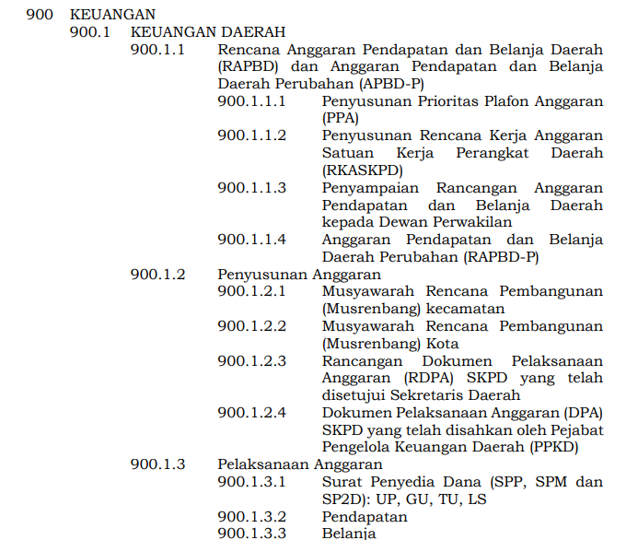
Ilham Jaya

Slide 26
CONTOH KODE KLASIFIKASI
(Permendagri No. 83 Thn 2022)
Masalah Primer (Fungsi) |  |  | Masalah Sekunder (Kegiatan) |  | Masalah Tersier (Sub Kegiatan) |  |  | Masalah Tersier (Sub-sub Kegiatan/item)
000 | UMUM
 |  | 000.1 |  | KETATAUSAHAAN DAN KERUMAHTANGGAAN
 |  |  |  |  | 000.1.1 |  | Telekomunikasi
 |  |  |  |  | 000.1.2 |  | Perjalanan Dinas Dalam Negeri
 |  |  |  |  |  |  |  | 000.1.2.1 | Perjalanan Dinas Kepala Daerah
 |  |  |  |  |  |  |  | 000.1.2.2 | Perjalanan Dinas DPRD
 |  |  |  |  |  |  |  | 000.1.2.3 | Perjalanan Dinas Kepala Pegawai
 |  | 000.2 |  | PERLENGKAPAN
 |  |  |  |  | 000.2.1 |  | Inventarisasi dan Penyimpanan
 |  |  |  |  |  |  |  | 000.2.1.1 | Data hasil inventarisasi dan penyimpanan

Slide 27
CONTOH KODE KLASIFIKASI
(Permendagri No. 83 Thn 2022)
Masalah Primer (Fungsi) |  |  | Masalah Sekunder (Kegiatan) |  | Masalah Tersier (Sub Kegiatan) |  |  | Masalah Tersier (Sub-sub Kegiatan/item)
100 | PEMERINTAHAN
 |  | 100.6 |  | OTONOMI DAERAH
 |  |  |  |  | 100.1.6 |  | Telekomunikasi
 |  |  |  |  |  |  |  | 200.1.6.1 | Peningkatan Kapasitas Dan Evaluasi Kinerja Daerah (Fasilitasi, Monitoring, dan Evaluasi)
 |  |  |  |  | 100.1.7 |  | LKPJ/ LKPJAMJ dan LPPD (Fasilitasi, Monitoring dan Evaluasi)
 |  | 100.3 |  | HUKUM
 |  |  |  |  | 100.3.4 |  | Instruksi / Surat Edaran
 |  |  |  |  |  |  |  | 100.3.4.4 | Instruksi / Surat Edaran Setingkat Eselon II

Slide 28
CONTOH KODE KLASIFIKASI
(Permendagri No. 83 Thn 2022)
Masalah Primer (Fungsi) |  |  | Maslh Sekunder (Kegiatan) |  | Masalah Tersier (Sub Kegiatan) |  |  | Masalah Tersier (Sub-sub Kegiatan/item)
500 | PEREKONOMIAN
 |  | 500.1 |  | KETAHANAN PANGAN
 |  |  |  |  | 500.1.2 |  | Ketersediaan dan Kerawanan Pangan
 |  |  |  |  |  |  |  | 500.1.2.1 | Ketersediaan Pangan
 |  |  |  |  |  |  |  | 500.1.2.2 | Akses Pangan
 |  |  |  |  |  |  |  | 500.1.2.3 | Kerawanan Pangan
600 | PEKERJAAN UMUM DAN KETENAGAAN
 |  | 600.1 |  | PEKERJAAN UMUM
 |  |  |  |  | 600.1.2 |  | Penatagunaan Sumber Daya Air
 |  |  |  |  |  |  |  | 600.1.2.3 | Pemanfaatan Sumber Daya Air
800 | KEPEGAWAIAN
 |  | 800.1 |  | SUMBER DAYA MANUSIA
 |  |  |  |  | 800.1.11 |  | Administrasi Pegawai
 |  |  |  |  |  |  |  | 800.1.11.1 | Surat Perintah Tugas/Surat Tugas

Slide 29



Ilham Jaya
KLASIFIKASI
KEAMANAN DAN
AKSES ARSIP

Slide 30
PENGERTIAN (SKKAAD)
Klasifikasi Keamanan Arsip | Kategori kerahasiaan informasi arsip berdasarkan pada tingkat keseriusan dampak yang ditimbulkannya terhadap kepentingan & keamanan Negara, Masyarakat dan perorangan
Klasifikasi Akses arsip | Ketersediaan arsip sbg hasil dari kewenangan hukum & otorisasi legal serta keberadaan sarana bantu utk mempermudah penemuan & pemanfaatan arsip
Terbatas | Terbatas adalah arsip yang memiliki informasi apabila diketahui oleh pihak yang tidak berhak dpt mengakibatkan terganggunya pelaksanaan tugas & fungsi lembaga pemerintahan.
Biasa / Umum / Terbuka | Arsip yg memiliki informasi yang apabila diketahui oleh orang banyak tidak merugikan siapapun.
Rahasia / Tertutup | Arsip yang memiliki informasi apabila diketahui oleh pihak yg tdk berhak dapat mengakibatkan terganggunya fungsi penyelenggaraan negara, sumber daya nasional, ketertiban umum, termasuk dampak ekonomi makro. Apabila informasi yang terdapat pada arsip bersifat sensitif bagi lembaga/organisasi akan menimbulkan kerugian yang serius terhadap privacy, keuntungan kompetitif, hilangnya kepercayaan, serta merusak kemitraan dan reputasi.
Sangat Rahasia | Arsip yang memiliki informasi apabila diketahui oleh pihak yang tidak berhak dapat membahayakan kedaulatan negara, keutuhan wilayah Negara Kesatuan Republik Indonesia, dan keselamatan bangsa

Slide 31
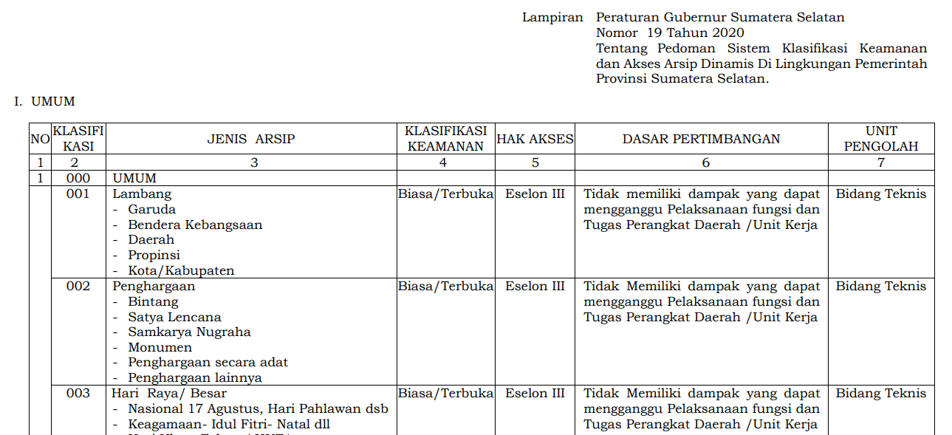
KLASIFIKASI KEAMANAN DAN HAK AKSES

Slide 32

PENGGUNA YANG BERHAK
“Pengguna Yang Berhak” adalah setiap orang atau badan hukum yang memiliki akses terhadap arsip yang didalamnya terkandung informasi publik yang tidak dikecualikan sebagaimana dimaksud dalam undang-undang yang mengatur tentang keterbukaan informasi publik.
JENIS INFORMASI PUBLIK
(uu No 14 Tahun 2008 tentang Keterbukaan Informasi Publik)
Informasi yang wajib disediakan dan diumumkan secara berkala
Informasi yang wajib diumumkan secara serta merta
Informasi yang wajib tersedia setiap saat
Informasi yang dikecualikan

Slide 33
JENIS INFORMASI PUBLIK
(UU No 14 Tahun 2008 tentang Keterbukaan Informasi Publik)
Informasi yang wajib disediakan dan diumumkan secara berkala
Informasi Tentang Profile OPD
Informasi tentang sejarah OPD
Informasi tentang tugas, pokok dan fungsi OPD
Visi dan misi OPD
Struktur organisasi OPD
Informasi tentang kedudukan, alamat dan kontak
Maksud, tujuan dan ruang lingkup
Informasi tentang gambaran umum satuan kerja
Ringkasan LHKASN
Informasi tentang Profil Pejabat
Ringkasan informasi tentang program dan/atau kegiatan yang sedang dijalankan dalam lingkup badan publik
Rencana Kerja dan Anggaran
Rencana Kerja Tahunan
Agenda
Informasi tentang pendidikan dan pelatihan kearsipan
Informasi tentang agenda sertifikasi SDM
Realisasi Program dan Anggaran
Informasi Pelaksanaan Program Strategis

Slide 34
JENIS INFORMASI PUBLIK
(UU No 14 Tahun 2008 tentang Keterbukaan Informasi Publik)
Informasi yang wajib disediakan dan diumumkan secara berkala
Ringkasan informasi tentang kinerja
Laporan Kinerja
Laporan Tahunan
Ringkasan laporan keuangan
Laporan Keuangan & DPA
Informasi tentang peraturan, keputusan, dan/atau kebijakan yang mengikat dan/atau berdampak bagi publik yang dikeluarkan
Peraturan Kepala Daerah
Daftar rancangan peraturan perundang-undangan yang akan dikeluarkan
Informasi tentang hak dan tata cara memperoleh Informasi Publik, serta tata cara pengajuan keberatan serta proses penyelesaian sengketa Informasi Publik berikut pihak-pihak yang bertanggungjawab yang dapat dihubungi
Mekanisme permohonan informasi
Mekanisme pengajuan keberatan
Mekanisme penyelesaian sengketa
Alamat kontak PPID
Informasi tentang pengumuman pengadaan barang jasa
Info lelang (LPSE)
Rencana umum pengadaan barang dan jasa (SIRUP)
Informasi tentang prosedur peringatan dini dan prosedur evakuasi keadaan darurat
Informasi tentang kegiatan pelayanan informasi publik

Slide 35
JENIS INFORMASI PUBLIK
(UU No 14 Tahun 2008 tentang Keterbukaan Informasi Publik)
Informasi yang wajib diumumkan secara serta merta
No | Nama File | Tanggal | Tautan
1 | Layanan Arsip Pada Saat Fumigasi | 24 April 2023
2 | Pengumuman Layanan Arsip Statis | 23 Mei 2023
3 | Penutupan Akses Peminjaman Arsip (9 s.d 12 April 2023) | 2023
Informasi yang wajib tersedia setiap saat
Informasi tentang organisasi, administrasi, kepegawaian, dan keuangan
Informasi tentang surat-surat perjanjian dengan pihak ketiga berikut dokumen pendukungnya
Syarat-syarat perizinan/pelayanan yang diberikan
1. Mekanisme kunjungan ke Diorama Sejarah Perjalanan Bangsa
2. Mekanisme penyerahan arsip statis
5. Mekanisme pengajuan usul musnah arsip
Rencana Strategis
Publikasi lainnya
1. Berita / Jurnal Kearsipan
2. Majalah Arsip
Data Statistik
Statistik Capaian Nilai Pengawasan Kearsipan Provinsi
Statistik Pegawai
Statistik Realisasi Anggaran

Slide 36
INFORMASI PUBLIK YANG
TIDAK DAPAT DIBERIKAN OLEH BADAN PUBLIK
Informasi yang dapat membahayakan negara;
Informasi yang berkaitan dengan kepentingan perlindungan usaha dari persaingan usaha tidak sehat;
Informasi yang berkaitan dengan hak-hak pribadi;
Informasi yang berkaitan dengan rahasia jabatan; dan/ atau
Informasi publik yang diminta belum dikuasai atau didokumentasikan.

Slide 37


JADWAL RETENSI ARSIP (JRA)

Slide 38

APA ITU JRA
JRA
Daftar yang berisi sekurang2nya jangka waktu penyimpanan atau retensi, jenis arsip, dan keterangan yang berisi rekomendasi tentang penetapan suatu jenis arsip dimusnahkan, dinilai kembali, atau dipermanenkan yang dipergunakan sebagai pedoman penyusutan dan penyelamatan arsip.
JRA
Terdiri dari
  JRA FASILITATIF berisi jangka waktu penyimpanan atau retensi dari jenis-jenis arsip yang dihasilkan dari kegiatan atau fungsi fasilitatif antara lain keuangan, kepegawaian, kehumasan, perlengkapan, dan ketatausahaan
  JRA SUBSTANTIF berisi jangka waktu penyimpanan atau retensi dari jenis-jenis arsip yang dihasilkan dari kegiatan atau fungsi substantif setiap pencipta arsip sesuai dengan fungsi dan tugasnya.

Slide 39


Pencipta Arsip Harus
Memiliki JRA,
Karena:
Menjamin penyelamatan arsip kehidupan bermasyarakat, berbangsa dan bernegara,
Menjadi pedoman dalam pelaksanaan penyusutan arsip
Mewujudkan pengelolaan arsip yang efektif dan efisien
Menghindari keraguan dalam penyusutan arsip

Slide 40
UNSUR JRA
Jenis/series arsip
Jangka Waktu Penyimpanan (retensi)
  Retensi Aktif umur/usia berkas di ruang kerja (unit pengolah)
  Retensi Inaktif umur/usia berkas di ruang arsip (record centre)
c. Keterangan :
  Permanen, berkas/arsip disimpan selamanya karena memiliki nilai kesejarahan
  Musnah berkas/arsip yang dimusnahkan, setelah disimpan beberapa lama dan tidak memiliki nilaiguna
  Dinilai Kembali, Dinilai ulang setelah beberapa lama, keputusan jalan tengah antara musnah atau permanen

Slide 41
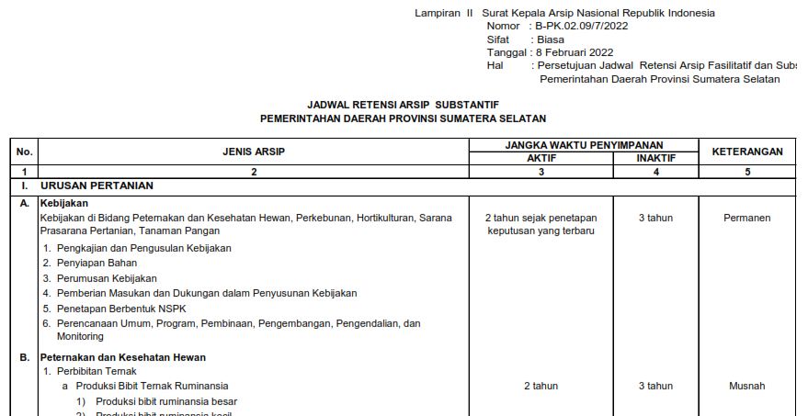

Slide 42
PENENTUAN RETENSI DIDASARKAN PADA AKUMULASI ARSIP AKTIF DAN ARSIP INAKTIF DENGAN 3 POLA
2 Tahun untuk nilai guna administrasi
5 Tahun untuk nilai guna hukum, informasi dan teknologi
10 Tahun untuk nilai guna pertanggungjawaban catatan keuangan, bukti pembukuan dan pendukung administrasi keuangan yg merupakan bagian dari bukti pembukuan.

Slide 43
TUGAS KELOMPOK
Bagi Kelas Menjadi Kelompok, Masing2 Kelompok 5 orang
Struktur Kelompok Ketua, Pembahas dan Anggota
Masing Kelompok membahas :
Bgm Naskah Dinas nya
Bgm Klasifikasi (Mslh Primer, Sekunder, Tersier)
Bgm Klasifikasi Keamanan, Hak Akses, Pertimbangan
Bgm Retensinya (Masa aktif, Inaktif dan Nasip akhir)
Hasil Diskusi Kelompok dibuat maksimal 3 Halaman
Hasil Diskusi di Presentasikan oleh Kelompok, Waktu 5 Menit, ditanggapi oleh 2 kelompok (2 Menit), Jawaban (2 Menit)

Slide 44
KESIMPULAN
Instrumen Pengelolaan Arsip Dinamis adalah alat yang digunakan dalam proses penciptaan, penggunaan dan pemeliharaan, serta penyusutan arsip dinamis agar dapat dikendalikan secara efisien, efektif, dan sistematis.
TND yi Pengelolaan informasi tertulis yg meliputi pengaturan jenis, format, penyiapan, pengamanan, pengabsahan, distribusi & penyimpanan naskah dinas serta media yang digunakan dlm komunikasi kedinasan
Klasifikasi Arsip yi Pola pengaturan arsip secara berjenjang dari hasil pelaksanaan fungsi dan tugas instansi menjadi beberapa kategori unit informasi kearsipan
Klasifikasi Keamanan Arsip Kategori kerahasiaan informasi arsip berdasarkan pada tingkat keseriusan dampak yang ditimbulkannya terhadap kepentingan dan keamanan negara, masyarakat dan perorangan
Akses arsip adalah Ketersediaan arsip sebagai hasil dari kewenangan hukum dan otorisasi legal serta keberadaan sarana bantu untuk mempermudah penemuan dan pemanfaatan arsip
JRA yi Daftar yang berisi sekurang2nya jangka waktu penyimpanan atau retensi, jenis arsip, dan keterangan yang berisi rekomendasi tentang penetapan suatu jenis arsip dimusnahkan, dinilai kembali, atau dipermanenkan yang dipergunakan sebagai pedoman penyusutan dan penyelamatan arsip

Slide 45
Terima Kasih

